Slide 1

Atelier kids-lab.io
Créé par Yann Caron kids-lab.io

Slide 2

Rappel :: Un programme
Suite d’instruction :: ce que le programme doit faire
Structure :: comment
le programme est organisé

Slide 3
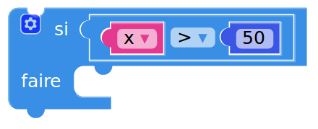

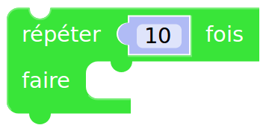
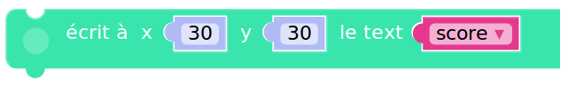
Les bloques
Un bloque :: une instruction :: un ordre

Slide 4
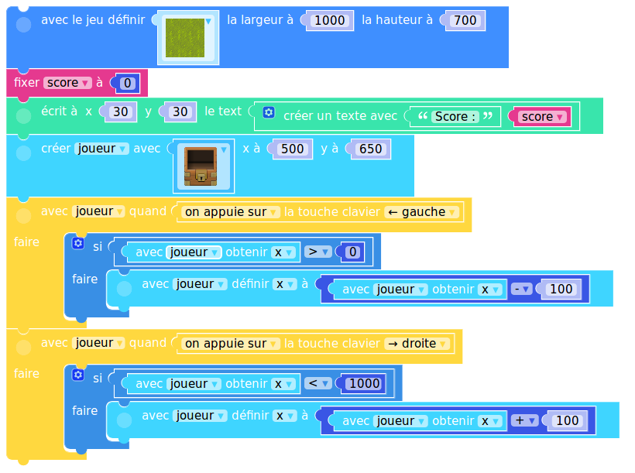
Un programme avec des bloques

Slide 5

Un moteur de jeu ?
Gère des acteurs ::
  Propriétés (ex position)
  Méthodes (ex déplacer)
  Evénements (ex quand touche)
Gère la physique
Gère les collisions

Slide 6
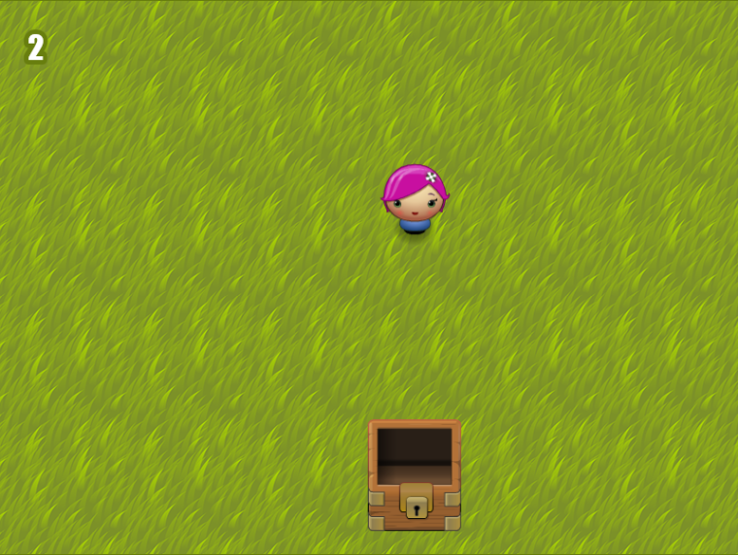
Notre jeu :: cute-drop

Slide 7
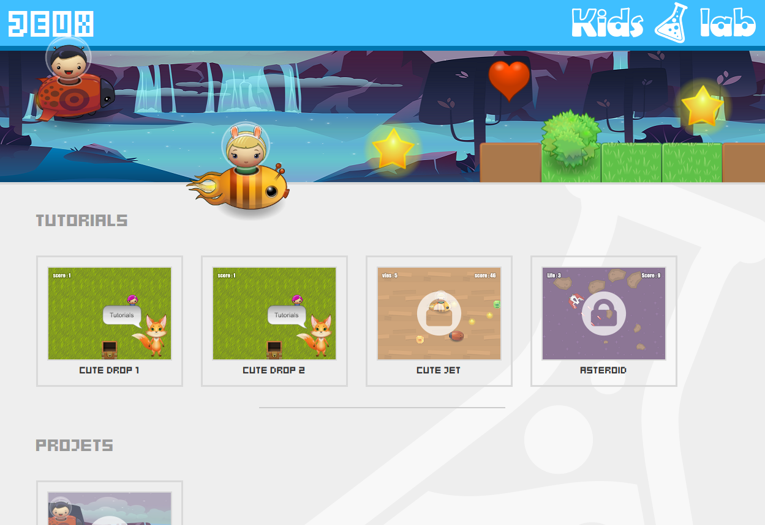
Notre logiciel :: kids-lab.io

Slide 8
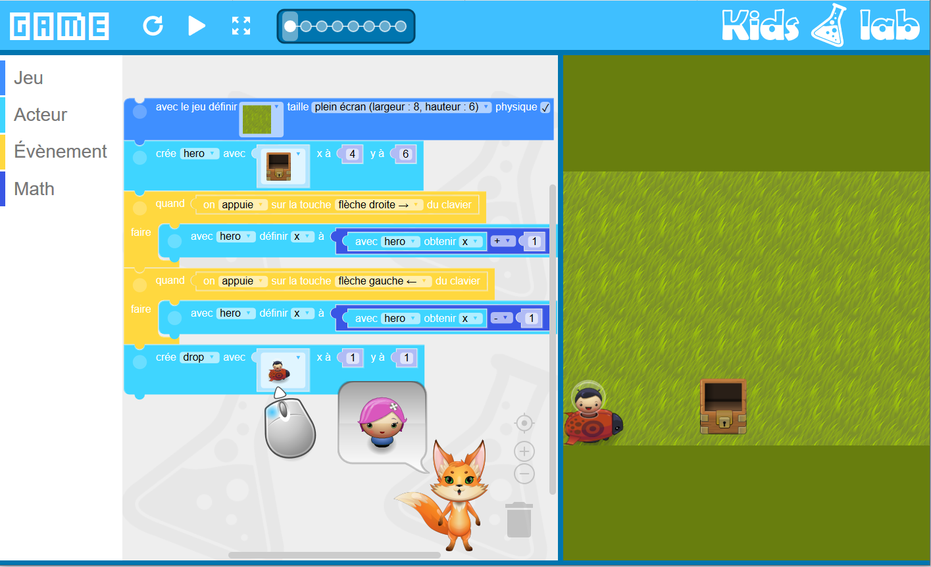
Notre logiciel :: tutoriels

Slide 9
A nous de jouer !
Lançons le tutoriel

Slide 10
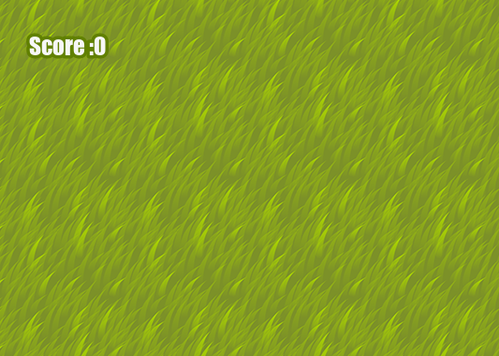
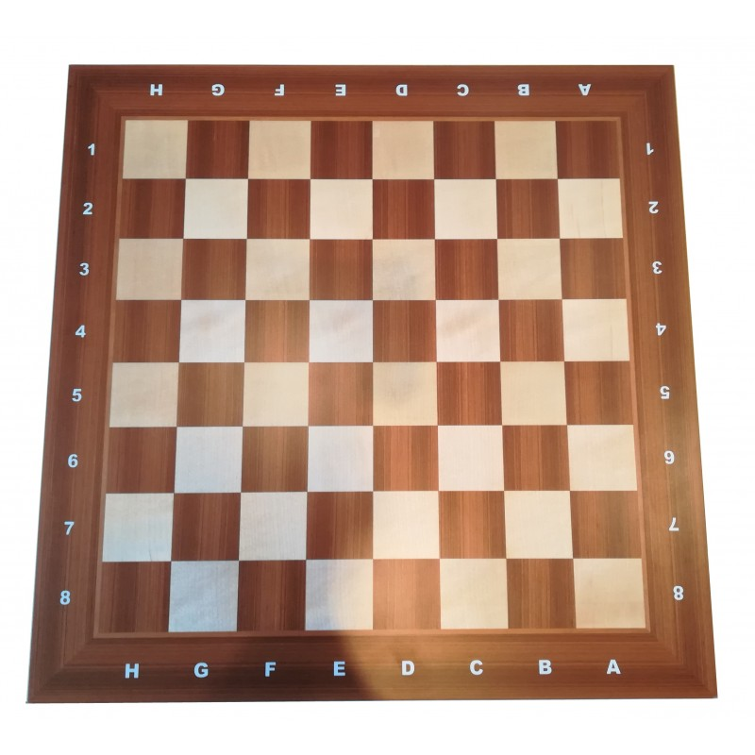
Coordonnées
(0, 0)
x
8
y
6

Slide 11
Question
Comment placer notre coffre en bas ?
Comment placer notre coffre au centre (horizontal) ?

Slide 12
A nous de jouer !
Continuons le tutoriel

Slide 13
Question
Comment déplacer notre coffre ?
On veut le déplacer de 1 vers la droite
A chaque fois qu’on appuie sur la touche droite

Slide 14
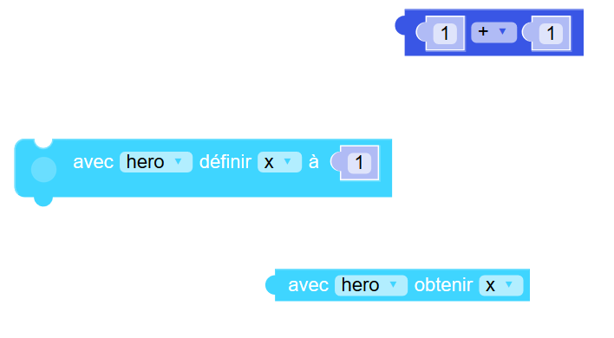
Indice

Slide 15
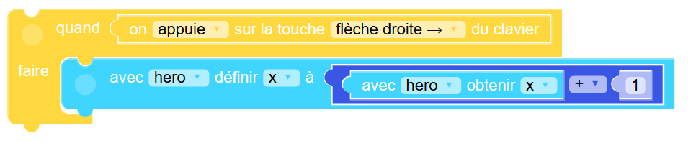
Solution
La position du joueur = la position du joueur + 1
x = x + 1

Slide 16
A nous de jouer !
Continuons le tutoriel

Slide 17
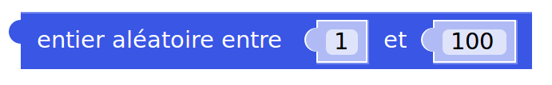





Nouveau :: Le hasard
Demander à l’ordinateur de trouver un nombre au hasard pour nous
On utilise la fonction

Slide 18
Question
On veut que « drop » ne soit pas toujours à la même position.
Autrement dit, on veut qu’il ait une position différente à chaque fois qu’on lance le jeu

Slide 19
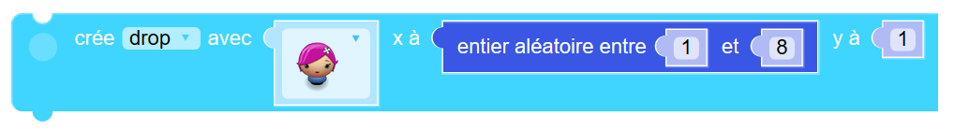
Solution
On va utiliser la fonction de « hasard » ou « random » en anglais
Et on va dire que drop est créé avec pour coordonnée X un nombre choisi au hasard entre 1 et 8

Slide 20
A nous de jouer !
Continuons le tutoriel

Slide 21
Nouveau :: Les boucles
Répéter un morceau de programme plusieurs fois
On utilise

Slide 22
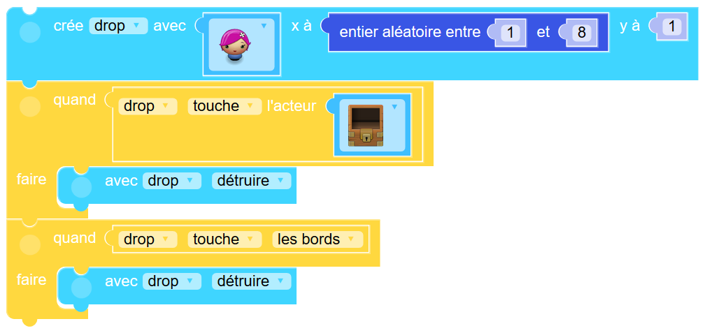
Question
On veut créer plusieurs drop

Slide 23
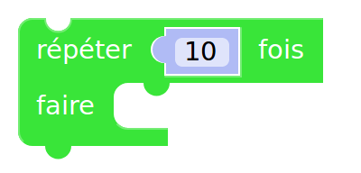
Solution
On va utiliser une boucle pour répéter la partie du programme qui crée les drops

Slide 24
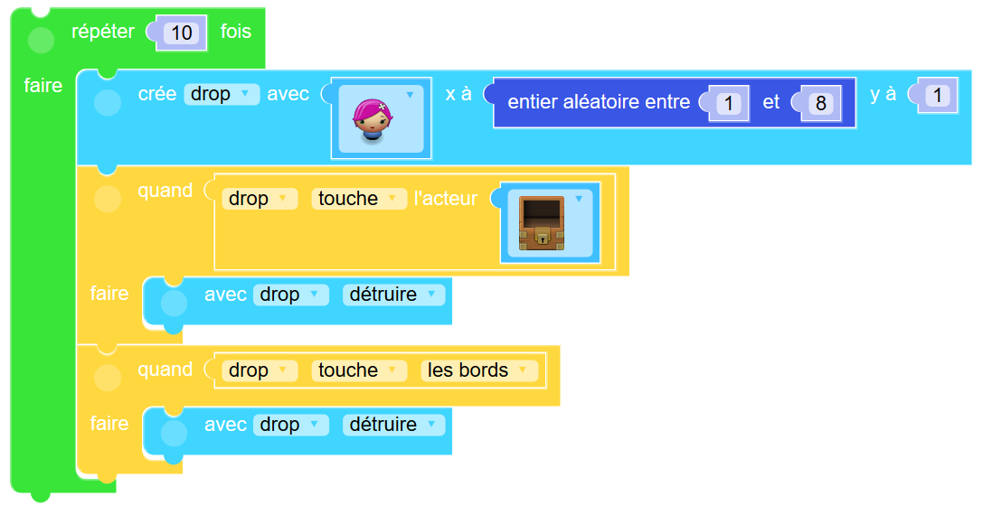
Solution

Slide 25
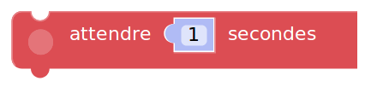
Pause !
Et pour qu’ils ne tombent pas tous en même temps, on va mettre le programme en pause

Slide 26
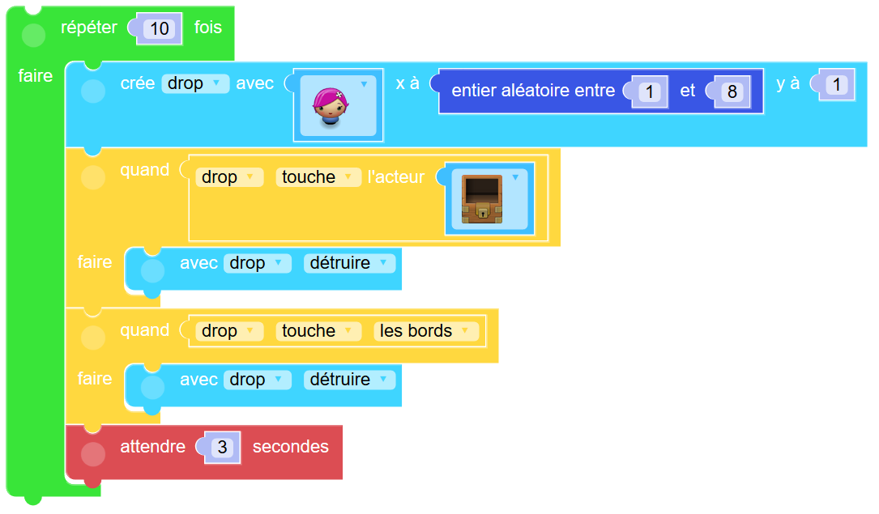
Tout ensemble

Slide 27
A nous de jouer !
Continuons le tutoriel

Slide 28
Nouveau :: Les variables
Une boite dans la mémoire de l’ordinateur qui a un nom
On peut mettre un nombre dedans
On peut utiliser le nombre

Slide 29
Nouveau :: Les variables
0
score

Slide 30
Question
Comment ajouter 1 points au score ?
Chaque fois que drop entre en collision avec la boite !

Slide 31
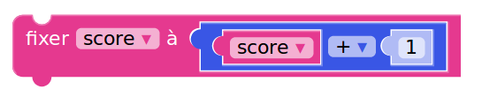
Solution
0 .. 1 .. 2 ..
score

Slide 32
Solution
score = score + 1

Slide 33
A nous de jouer !
Créons notre jeu maintenant :-)

Slide 34
Merci de votre participation

